Slide 1




PŘÍPRAVA CHROMOSOMOVÝCH PREPARÁTŮ
METODAMI KLASICKÉ CYTOGENETIKY
vytvořilo CMBG FN Brno
zpracovala Mgr. Navaříková

Slide 2
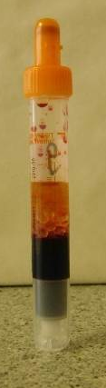
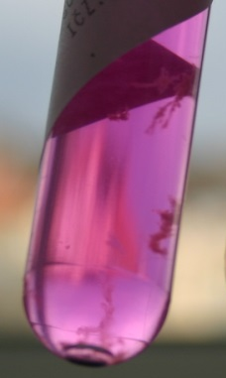
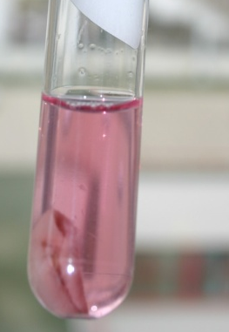
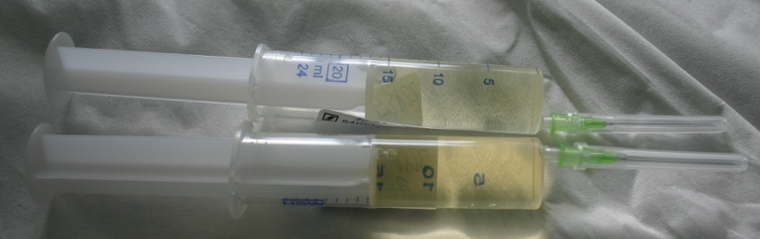
VSTUPNÍ MATERIÁLY K VYŠETŘENÍ
VROZENÝCH CHROMOSOMOVÝCH ABNORMALIT
postnatální materiály: periferní krev
prenatální materiály: plodová voda, choriové klky,
krev plodu, kůže potracených plodů

Slide 3
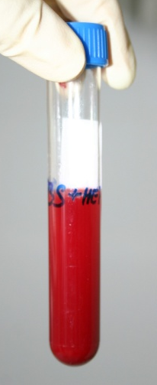
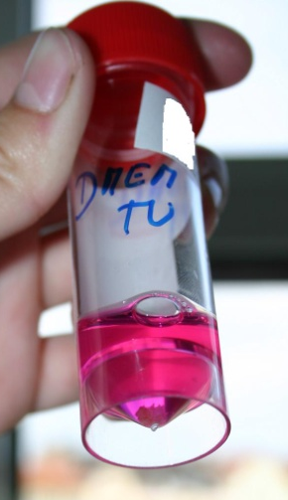

VSTUPNÍ MATERIÁLY K VYŠETŘENÍ ZÍSKANÝCH CHROMOSOMOVÝCH ABNORMALIT U ONKOLOGICKÝCH PACIENTŮ
kostní dřeň
solidní nádory
periferní krev

Slide 4

VSTUPNÍ MATERIÁLY K VYŠETŘENÍ
ZÍSKANÝCH CHROMOSOMOVÝCH ABERACÍ VZNIKLÝCH V DŮSLEDKU PŮSOBENÍ MUTAGENNÍCH FAKTORŮ PROSTŘEDÍ NA ČLOVĚKA
postnatální materiál: periferní krev

Slide 5
METODY KLASICKÉ CYTOGENETIKY
odběr materiálu – STERILNÍ ODBĚR!
kultivace – získání dostatečného množství dělících se buněk
(s chromosomy), zastavení dělení buněk kolchicinem
zpracování suspenze (hypotonizace, fixace) – získání suspenze buněk
vykapání na podložní sklíčka
pruhování / barvení chromosomů
hodnocení ve světelném mikroskopu

Slide 6
ODBĚR MATERIÁLU

Slide 7
METODY KLASICKÉ CYTOGENETIKY odběr materiálu
Odběr materiálu pro účely cytogenetického
vyšetření, vždy za sterilních podmínek!!!
do heparinu (nesrážlivá krev)– periferní krev, krev plodu (obv. 3 ml)
do heparinu a transportního média – kostní dřeň
(obv. 1-2 ml)
do transportního média – solidní tumory, kůže (obv. 1x1 cm), choriové klky (obv. 20 mg)
bez přídavku média a dalších látek – plodová voda
(obv. 20 ml)

Slide 8
METODY KLASICKÉ CYTOGENETIKY odběr materiálu
Odběr materiálu pro cytogenetickou analýzu a typy buněk, které
jsou v konkrétním materiálu vhodné pro získání metafázních
chromosomů :
periferní krev – ze žíly – T-lymfocyty
fetální krev – z pupečníku pod kontrolou UZ – nezralé
T-lymfocyty
plodová voda – z amniového vaku pod kontrolou UZ - kožní
fibroblasty - amniocyty
choriové klky – z chorionu nebo placenty pod kontrolou UZ – buňky
choriových klků
kůže – z potracených plodů, kožní biopsie pacientů – kožní
fibroblasty
kostní dřeň – z prsní kosti, lopaty kosti kyčelní – prekurzory krevních buněk
solidní tumory – z nádoru – maligní buňky
Pro nasazení do kultivačního média neizolujeme jen určitý typ buněk, ale nasazujeme plný materiál se všemi typy buněk.

Slide 9
KULTIVACE MATERIÁLU

Slide 10
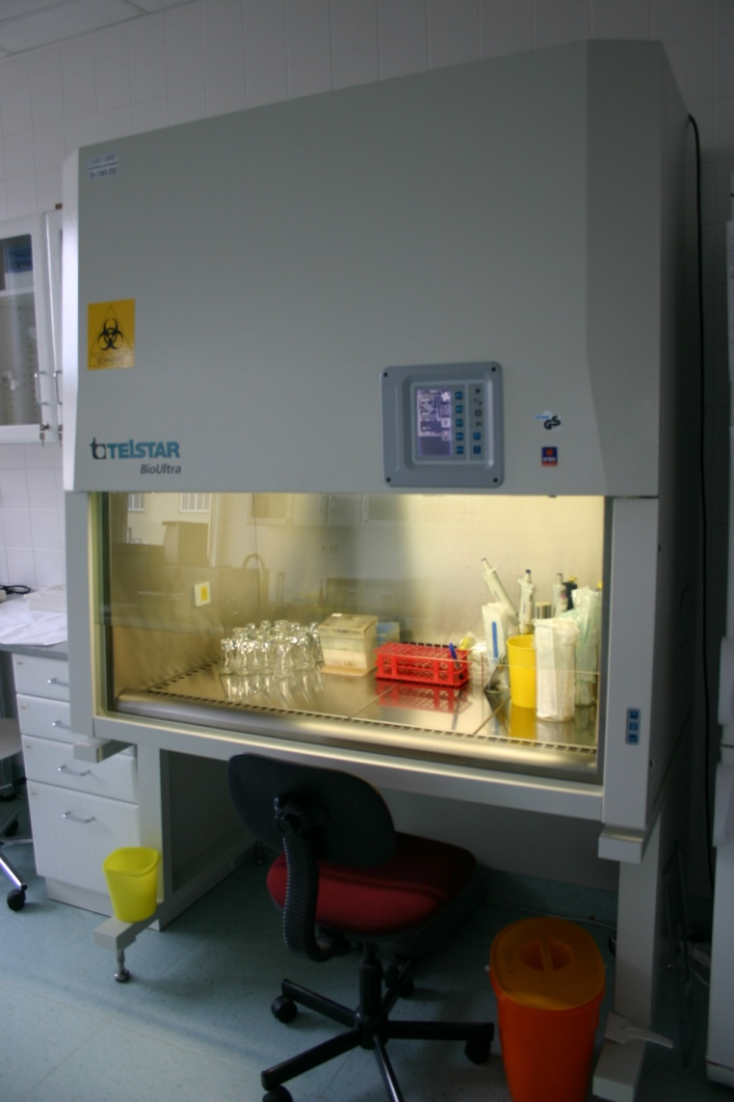
METODY KLASICKÉ CYTOGENETIKY nasazení do kultivačního média
Sterilní práce v laminárním boxu
!!!!!!!STERILNÍ PROSTŘEDÍ!!!!!!!

Slide 11
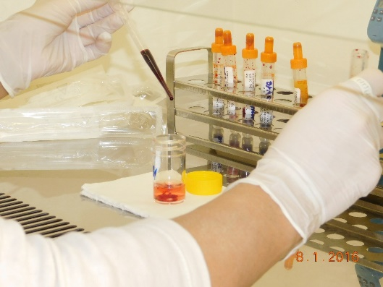
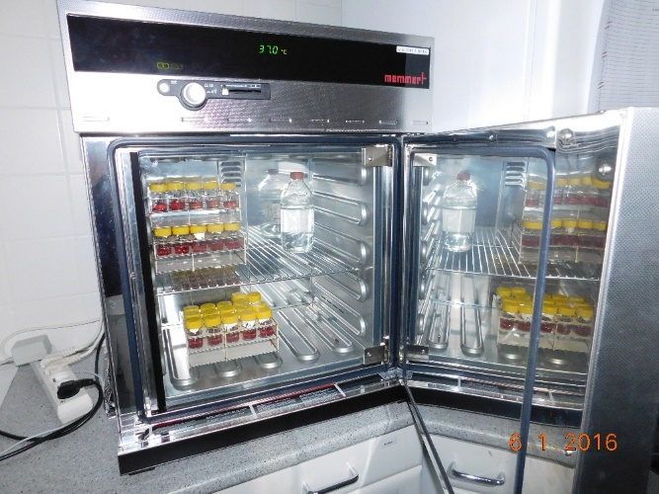
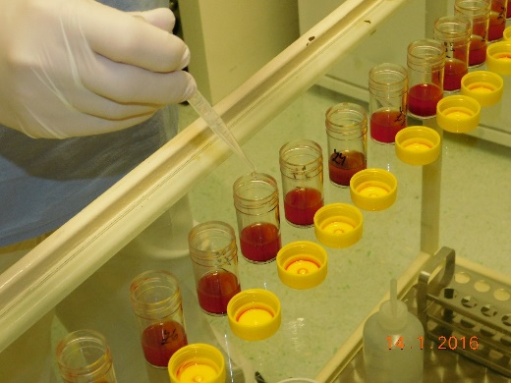
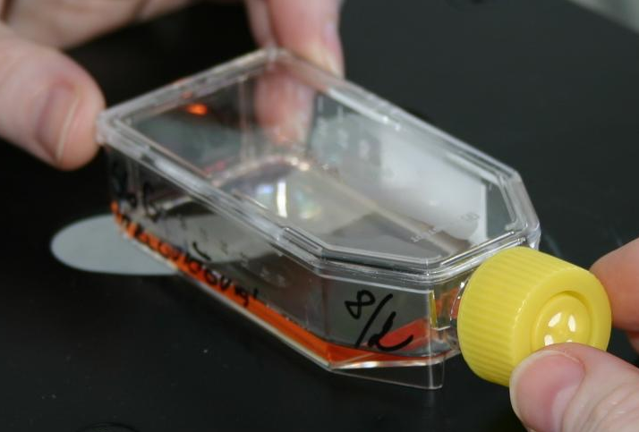
METODY KLASICKÉ CYTOGENETIKY kultivace materiálu
nasazení periferní krve
aplikace kolchicinu –
mitotického jedu –
po kultivaci
nasazení plodové vody
kultivace v termostatu
1
2
3

Slide 12
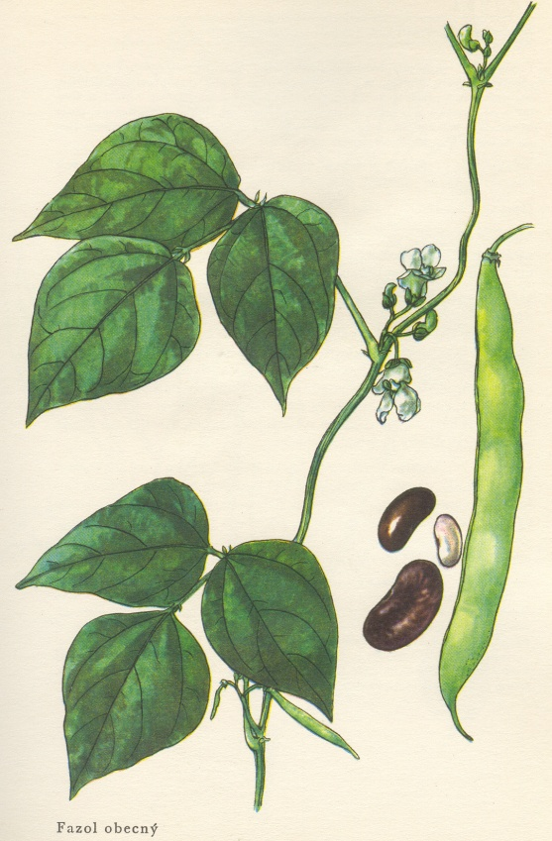
METODY KLASICKÉ CYTOGENETIKY kultivace T-lymfocytů z periferní krve
kultivace periferní krve v médiu
s přídavkem mitogenu phytohemaglutininu (PHA)
= látka izolovaná z fazolu obecného (Phaseolus vulgaris)
- T-lymfocyty = zralé diferencované buňky s malou spontánní mitotickou aktivitou
- vlivem PHA se dediferencují (přeměna na nezralé buňky lymfoblasty, které se dělí (tzn. vstupují do mitózy!)
(např. k nezralým buňkám – blastům z kostní dřeně
onkologických pacientů není třeba PHA přidávat,
dělí se samovolně)
- význam kultivace – spiralizace chromosomů během procesu mitózy
- složení kultivačního média – živné látky, antibiotikum, PHA,
stabilizátor pH

Slide 13

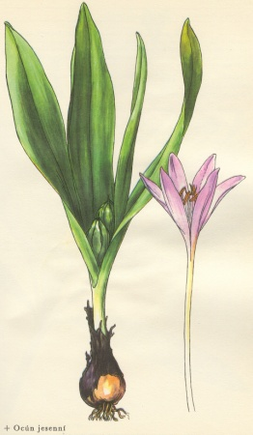
METODY KLASICKÉ CYTOGENETIKY zpracování suspenze
aplikace kolchicinu (alkaloid z ocúnu jesenního Colchicum autumnale)
- zastavení dělení buněk v metafázi mitózy
- kolchicin je mitotický jed, který specificky
inhibuje tvorbu dělícího vřeténka a tím zastavuje
dělení buněk v metafázi mitózy, kdy
jsou chromosomy vhodné k analýze

Slide 14
METODY KLASICKÉ CYTOGENETIKY kultivace materiálu
délka kultivace
- periferní krev – 72 hodin (stanovení karyotypu)
- 48 hodin (stanovení % aberantních buněk)
kratší doba kultivace - podmínkou je zachytit
1. buněčné dělení, později dochází ke spontánní
opravě zlomů na chromosomech nebo k zániku
buněk s aberací
- krev plodu 72 hodin (stanovení karyotypu)
- plodová voda – průměrně 10 dní (stanovení karyotypu)
- choriové klky – kultivace průměrně 10 dní
- kůže – variabilní doba růstu (průměrně 2 týdny)

Slide 15
ZPRACOVÁNÍ SUSPENZE BUNĚK

Slide 16
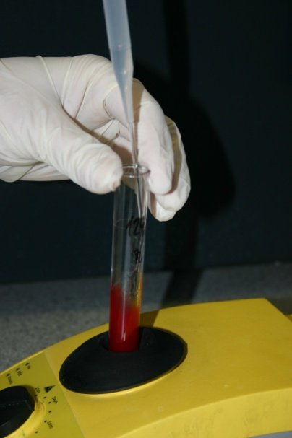
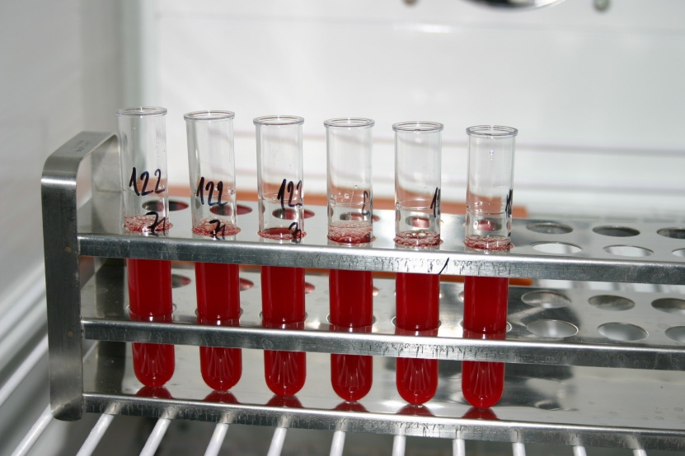
METODY KLASICKÉ CYTOGENETIKY zpracování suspenze
hypotonizace
lýza erytrocytů, zvětšení objemu T – lymfocytů (buňky nezlyzují!), rozestoupení chromosomů v důsledku působení hypotonického roztoku
přídavek roztoku KCl
(periferní krev)
inkubace hypotonizační směsi v termostatu 37°C

Slide 17
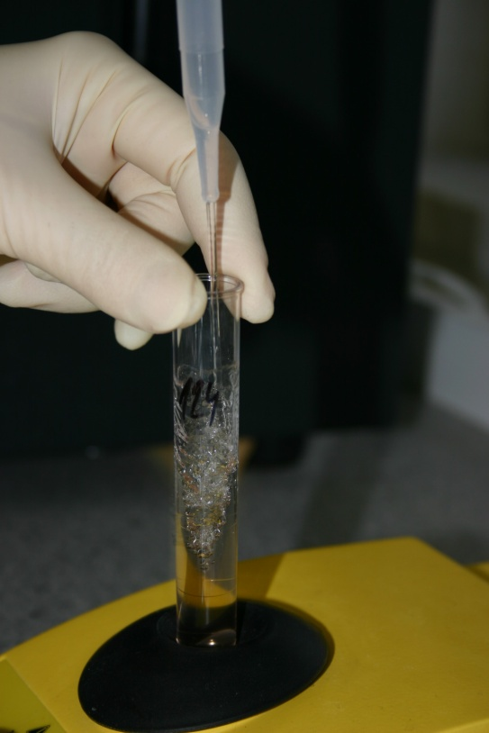
METODY KLASICKÉ CYTOGENETIKY zpracování suspenze
fixace – získání suspenze
- kyselina octová (1) : metanol (3)
- zviditelnění struktury a zlepšení barvitelnosti chromosomů, rozrušení
cytoplasmy buněk, rozpuštění nečistot

Slide 18
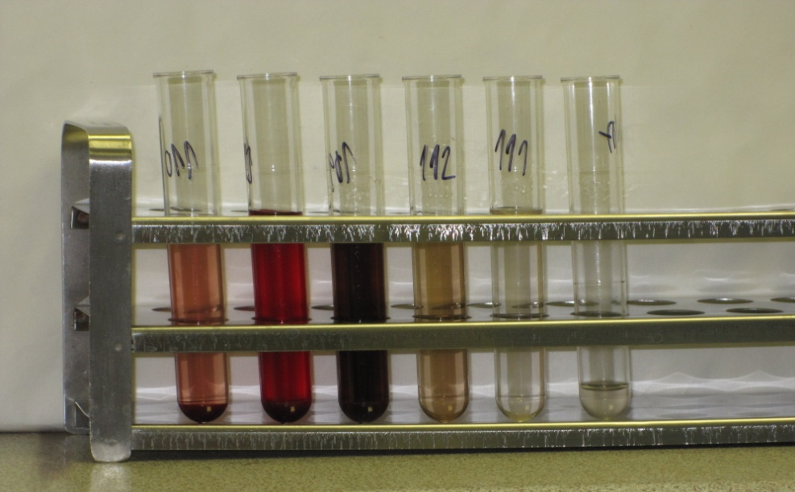
METODY KLASICKÉ CYTOGENETIKY zpracování suspenze
– rekapitulace kroků
1- vzorek po kultivaci a centrifugaci
2 – po hypotonizaci a centrifugaci
3 – po fixaci a centrifugaci (přídavek fixativu 3x)
4 – výsledná suspenze buněk
1 2 3 3 3 4

Slide 19
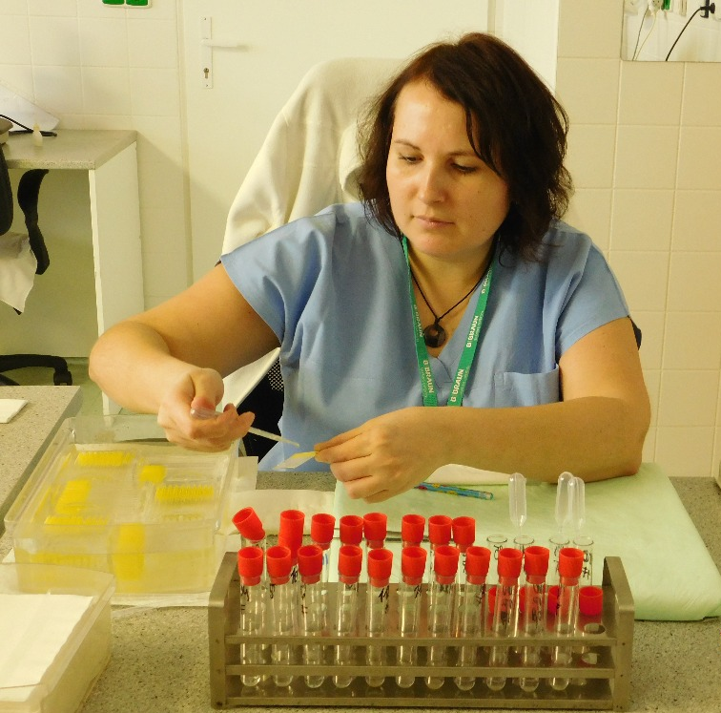
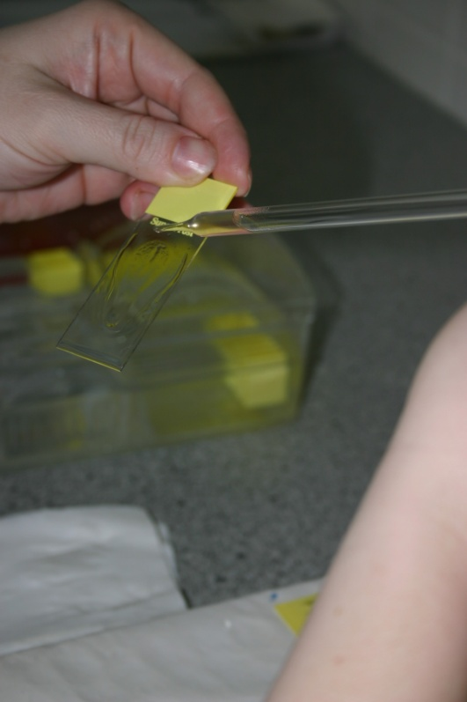
METODY KLASICKÉ CYTOGENETIKY
vykapání suspenze na podložní sklíčka
(na sklíčcích jsou rozloženy buňky s chromosomy a interfázní jádra, sklíčko
samovolně zasychá ve vodorovné poloze na laboratorním stole)

Slide 20
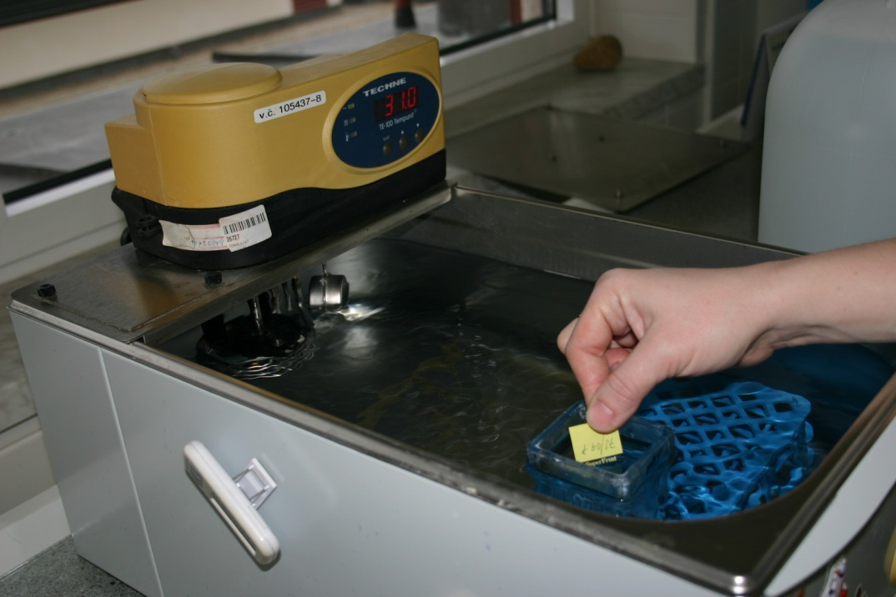
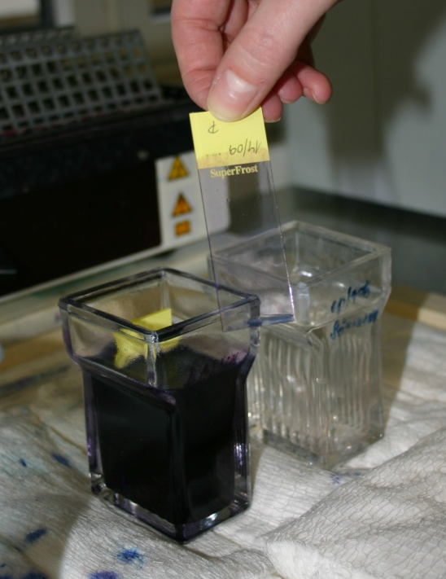

METODY KLASICKÉ CYTOGENETIKY
G - pruhování chromosomů
G - pruhování chromosomů
chromosom s G-pruhy
A
1 - inkubace preparátu v roztoku enzymu trypsinu
(natrávení proteinů na povrchu chromosomů)
2 – barvení barvivem
Giemsa – Romanowski - A

Slide 21
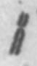
METODY KLASICKÉ CYTOGENETIKY nebo konvenční barvení chromosomů
konvenční barvení chromosomů
chromosom konvenčně barvený
A
barvení barvivem
Giemsa – Romanowski - A
(vynechán krok natrávení chromosomových proteinů trypsinem)

Slide 22
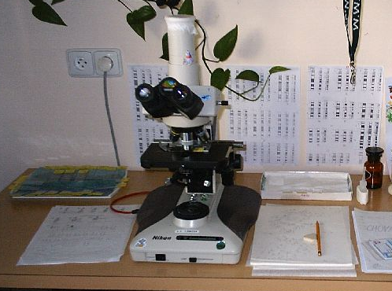
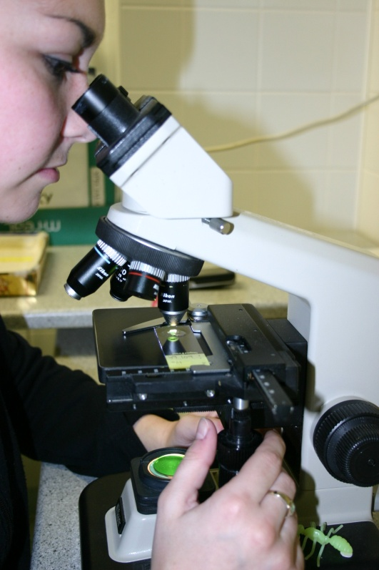
METODY KLASICKÉ CYTOGENETIKY hodnocení
chromosomy hodnotíme ve světelném mikroskopu
zdroj světla - viditelná část spektra (halogenová žárovka)

Slide 23
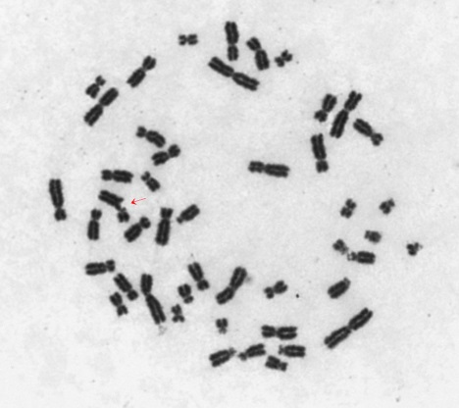
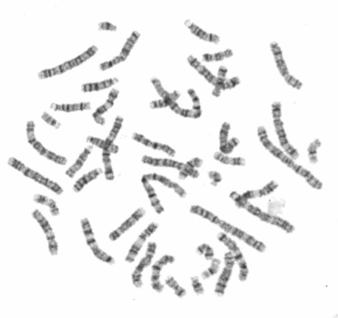
METODY KLASICKÉ CYTOGENETIKY barvení / pruhování chromosomů
barvení Giemsovým barvivem (bez inkubace v roztoku trypsinu, obarvuje chromosomy po celé délce, bez pruhů) - hodnocení získaných chr. aberací, které vznikly v důsledku působení mutagenních faktorů prostředí
pruhování chromosomů
(hodnocení konstitučního
karyotypu, karyotypu maligních klonů)
chromosomy barvené konvenčně
chromosomy s G - pruhy

Slide 24
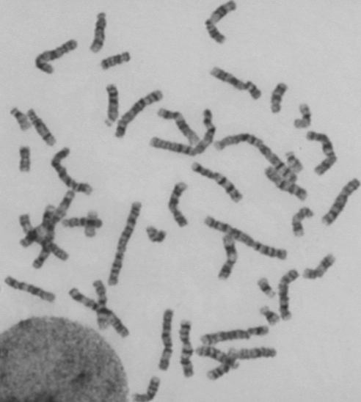
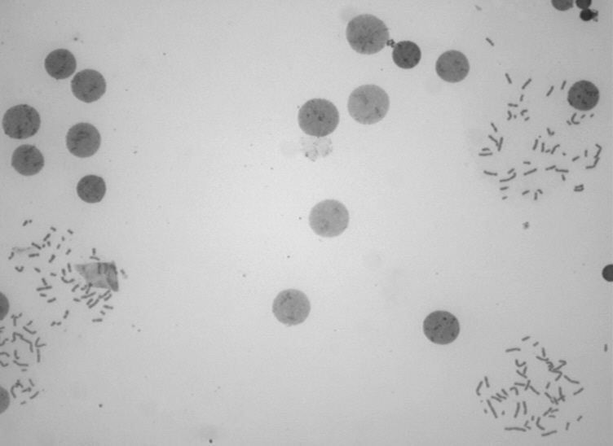
METODY KLASICKÉ CYTOGENETIKY hodnocení karyotypu
zvětšení 1000 - 1250x
hodnocení
zvětšení 100 - 200x
vyhledávání mitóz

Slide 25
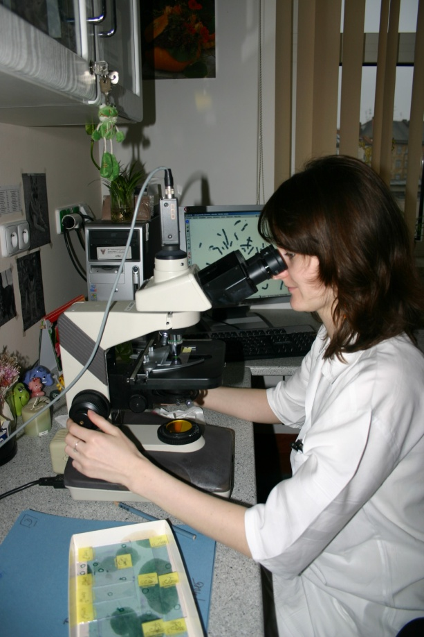
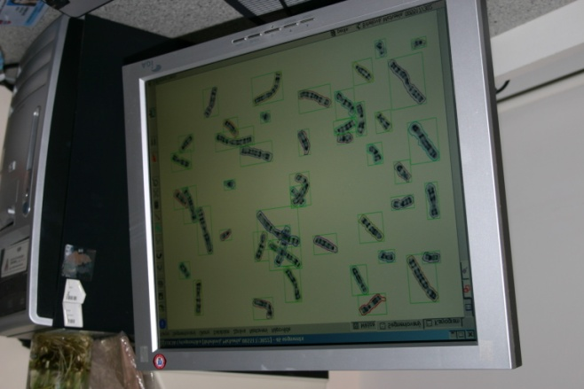
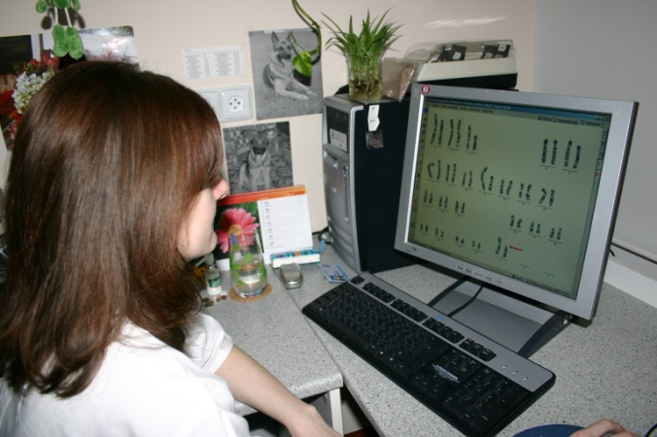
METODY KLASICKÉ CYTOGENETIKY hodnocení karyotypu
ve světelném mikroskopu
pomocí počítačové analýzy obrazu
světelný
mikroskop
s CCD kamerou
napojený
na počítač

Slide 26
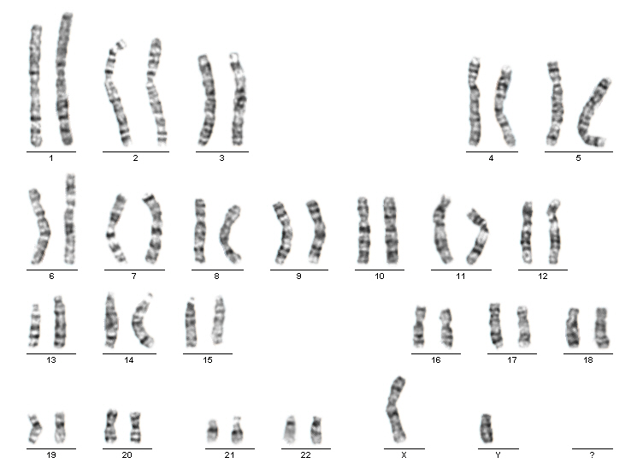
CHROMOSOMY V PRAXI normální mužský karyotyp
46,XY

Slide 27
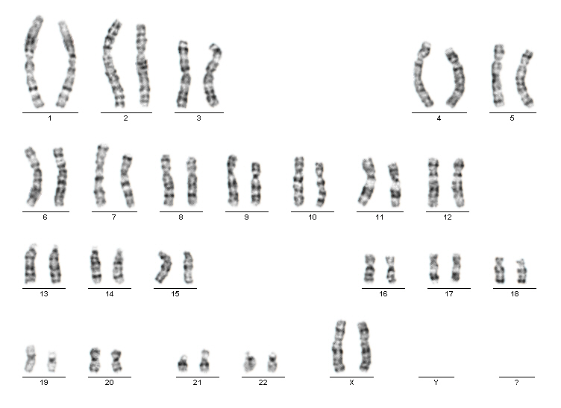
CHROMOSOMY V PRAXI normální ženský karyotyp
46,XX

Slide 28
METODY KLASICKÉ CYTOGENETIKY hodnocení karyotypu
Při vyšetření karyotypu analyzujeme u každého pacienta určitý počet mitóz
s chromosomy s G-pruhy (10, 30, závisí na typu materiálu a jiných
okolnostech, např. stanovení % zastoupení buněčných linií u mozaiek) –
klasická cytogenetika.
2) a) V případě patologického nálezu na chromosomech s G-pruhy potvrzujeme
a upřesňujeme patologii pomocí metod molekulární cytogenetiky:
- upřesnění % zastoupení buněčných linií u početních aberací
v mozaice (vyšetření 200 interfázních jader – metoda FISH)
- potvrzení a upřesnění nálezu strukturních chromosomových
aberací: - metoda FISH (vyšetření chromosomů v mitózách)
- metody array-CGH, MLPA (pracují s izolovanou DNA pacienta)
b) Pokud je u pacienta přítomna malá strukturní chromosomová aberace, jejíž
velikost je pod hranicí rozlišovací schopnosti metody G-pruhování
chromosomů, pak vyšetření metodou G – pruhování chromosomů bude bez
patologie, ale patologie může být odhalena až metodami s vyšší rozlišovací
schopností (FISH, MLPA, array-CGH).

Slide 29
VROZENÉ ABNORMALITY /
ZÍSKANÉ ABERACE (mutagenní faktory)
důležité odlišnosti mezi přípravou preparátů z periferní krve pro:
stanovení karyotypu – chromosomy s G – pruhy
- délka kultivace 72 hodin
- G-pruhování = inkubace v trypsinu + směs barviv Giemsa –
Romanowski
- nalezenou aberaci se snažíme co nejpřesněji definovat
(i za pomoci metod molekulární cytogenetiky)
2. stanovení % aberantních buněk – chromosomy konvenčně barvené
- délka kultivace 48 hodin (je třeba zachytit 1. buněčné dělení –
později dochází k opravě zlomů na chromosomech nebo k zániku
buněk s aberací)
- konvenční barvení = pouze Giemsa – Romanowski bez trypsinu
- nalezené aberace podrobně neupřesňujeme, důležité je pouze jestli
je/není v dané buňce některá přítomna

Slide 30
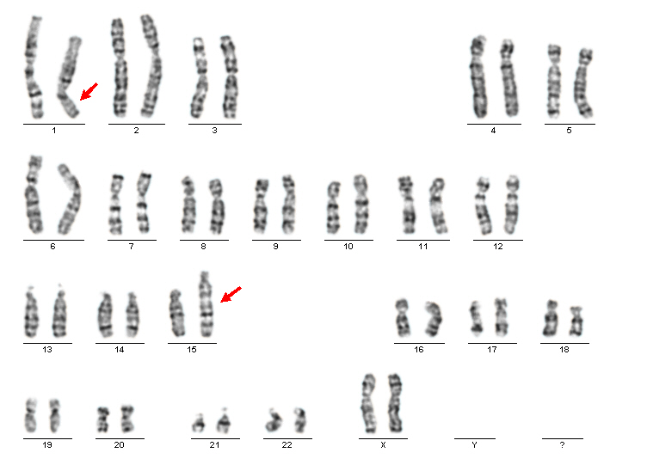
METODY KLASICKÉ CYTOGENETIKY význam pruhování chromosomů
rozeznáme chromosomy podobné morfologie (specifické pruhy každý
chromosomový pár)
lze zkontrolovat genetický materiál chromosomu po celé délce v rámci rozlišovací
schopnosti metody
zápis strukturních přestaveb – v zápisu strukturní přestavby jsou uvedena čísla
pruhů na ramenech chromosomů, které vstoupily do přestavby, ve kterých došlo
ke zlomu.
definován rozsah
a lokalizace
abnormality
46,XX,t(1;15)(q12;q22)

Slide 31
Kontakt pro dotazy: Navarikova.Marta@fnbrno.cz

